Slide 1
Projet crypto-bot
Par Julien CAILLABET et Maxime MANGA

Slide 2
Plan
Objectif
Docker compose
Fast API
Ingestion
Machine Learning
Base de données
Pipelines
Tests unitaires
CI/CD
Dashboard
Conclusion / Améliorations

Slide 3
Objectif
Catalogue
Pipeline
Dashboard
Sélection de monnaies
Affichage cours / prédiction

Slide 4
Structure du projet

Slide 5
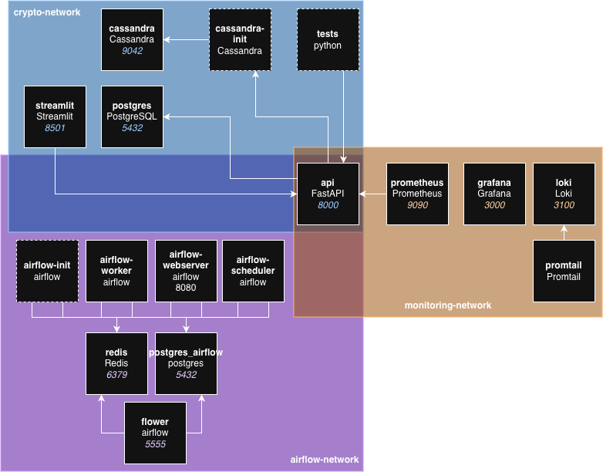
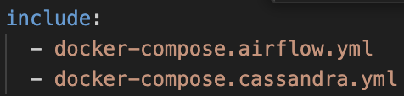

Docker compose

Slide 6
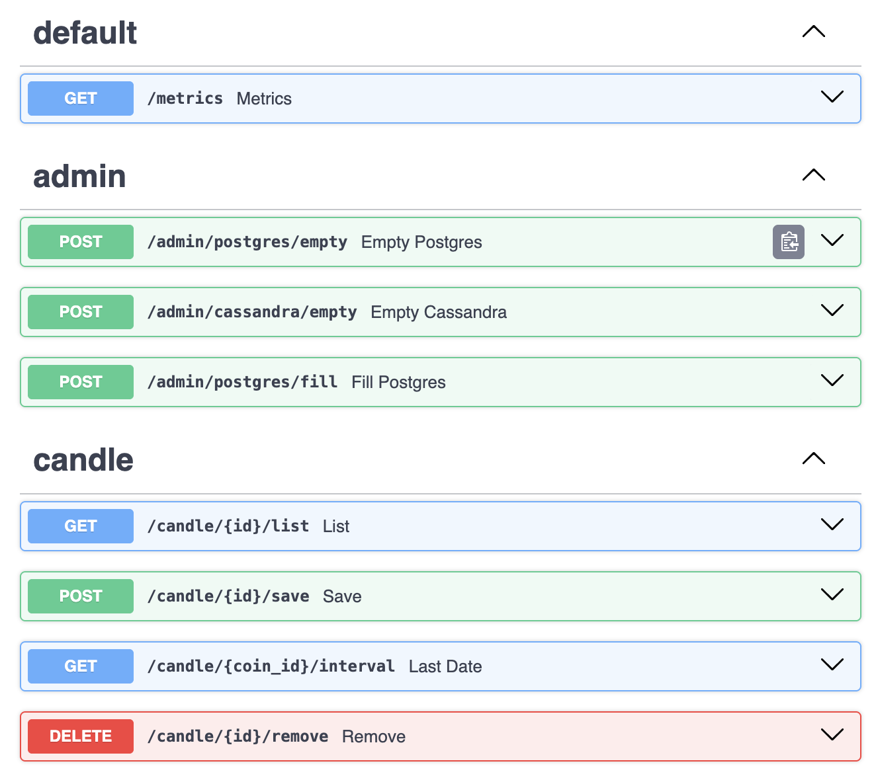
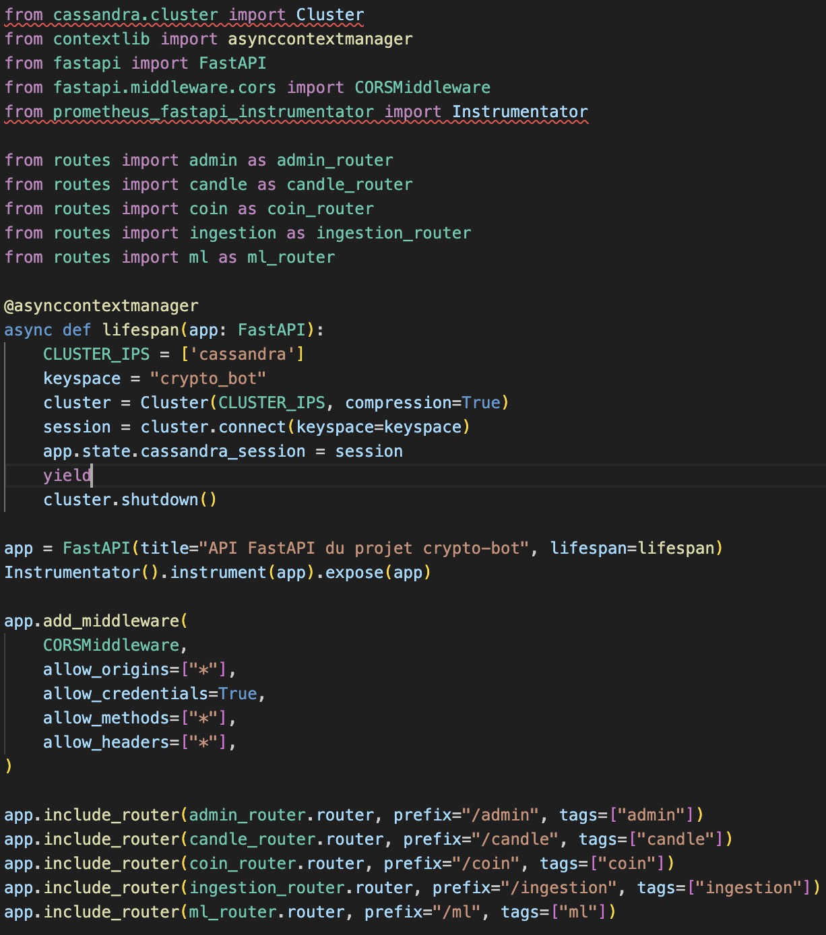
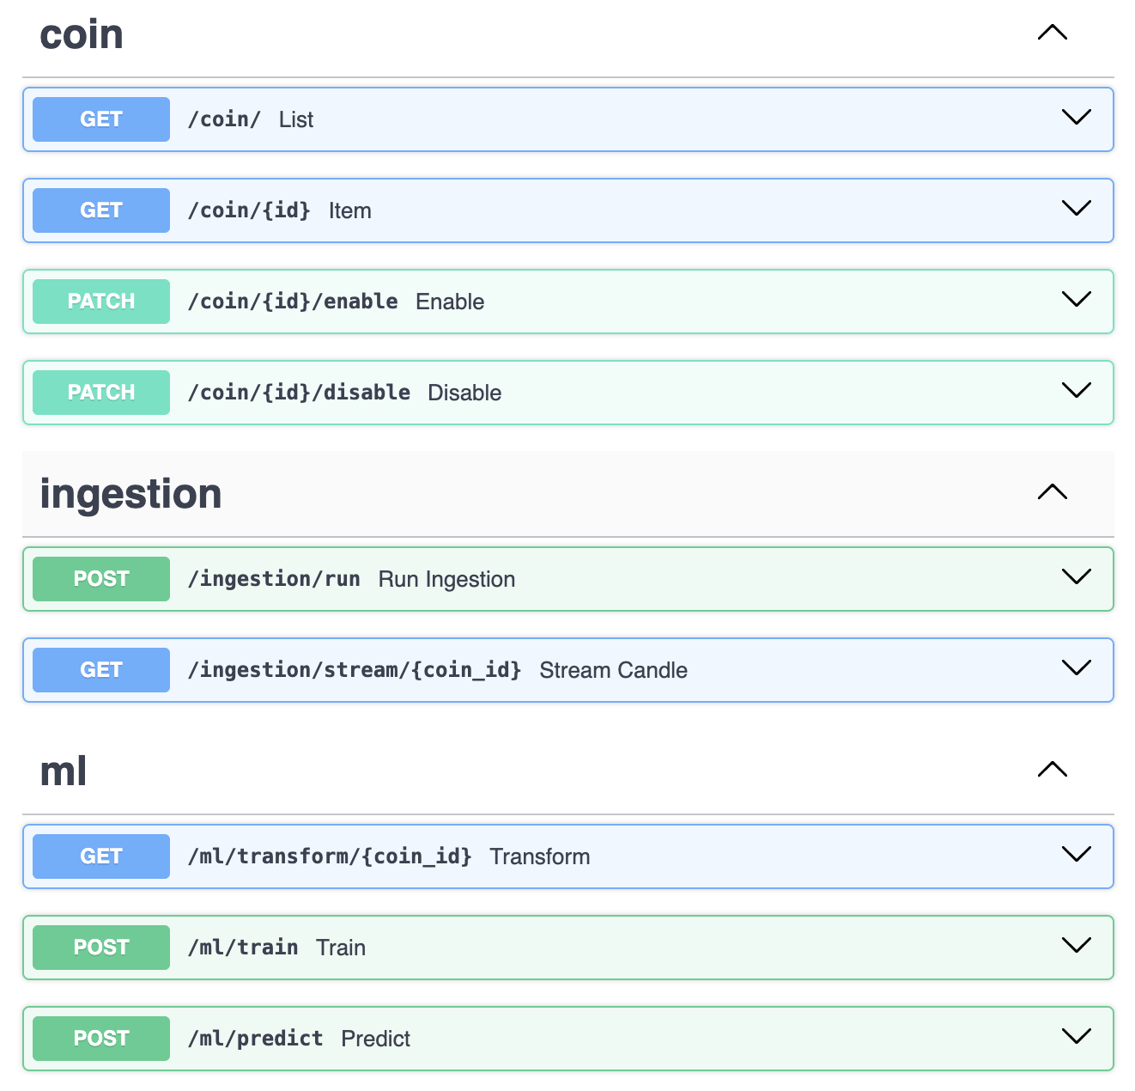
FastAPI
Initialisation de Cassandra
Initialisation de FastAPI
Middleware d’autorisation
des services externes
Déclaration des routes

Slide 7


Ingestion

Slide 8
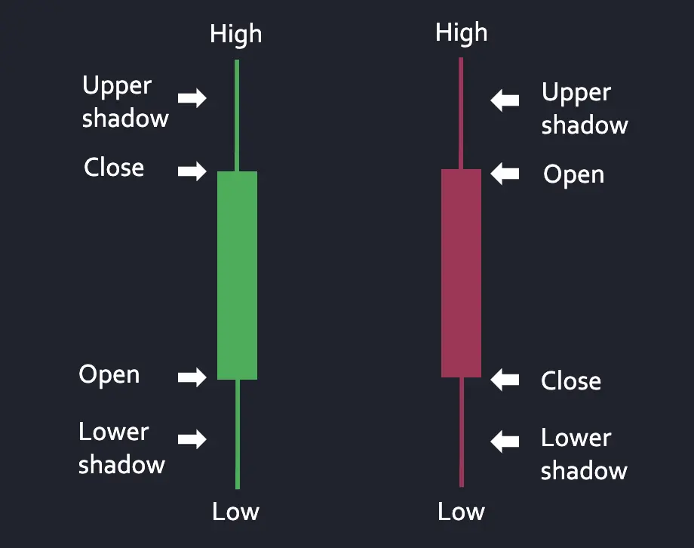
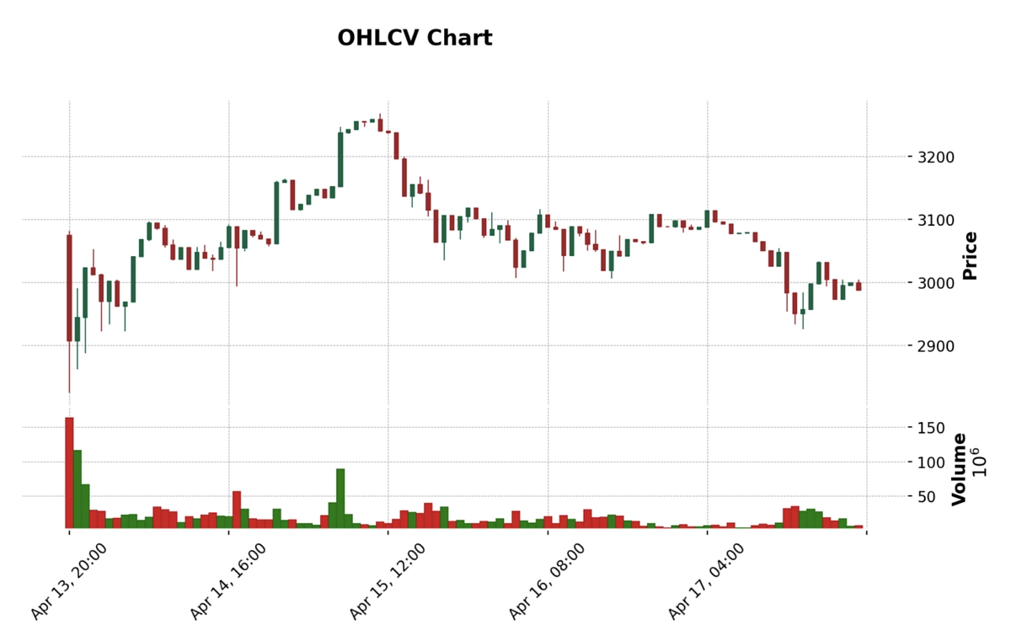
Format bougie (k-line)
open
high
low
close
volume
(ohlcv)

Slide 9
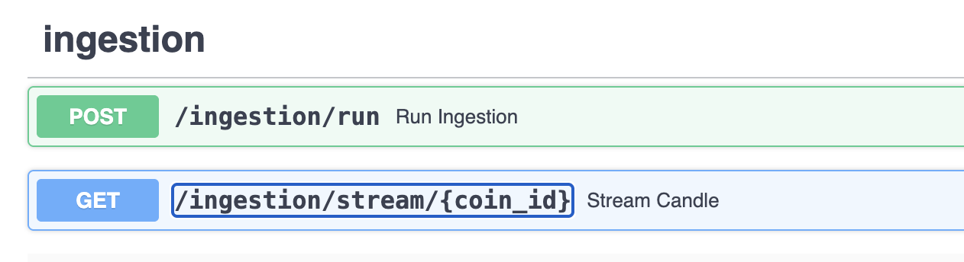

CCXT
Utilisation
Classique pour la récupération du passé
Websocket pour la récupération du présent
Réflexivité
Routes

Slide 10
CoinGecko
Contruction du catalogue :
coin_markets = client.coins.markets.get(
vs_currency='eur',
per_page=length,
page=1
)
Coin market
Filtre
250 monnaies
exchanges = ccxt.exchanges
Exchanges
exchange.load_markets().values()
221 monnaies
( CCXT )

Slide 11
Machine Learning

Slide 12
Contexte
Difficultées rencontrées
Série temporelle
Micro-variations (bruit)
Choix de la cible de prédiction
Traitement
Traitement de la cible
Lissage ( Moyenne )
Création de features
Informations du passé ( 10 points )
Echantillonage des données
Choix du pas de récupération des données ( 1h )
Choix de la cible ( prédiction à j+1 / 24 points horaire)

Slide 13
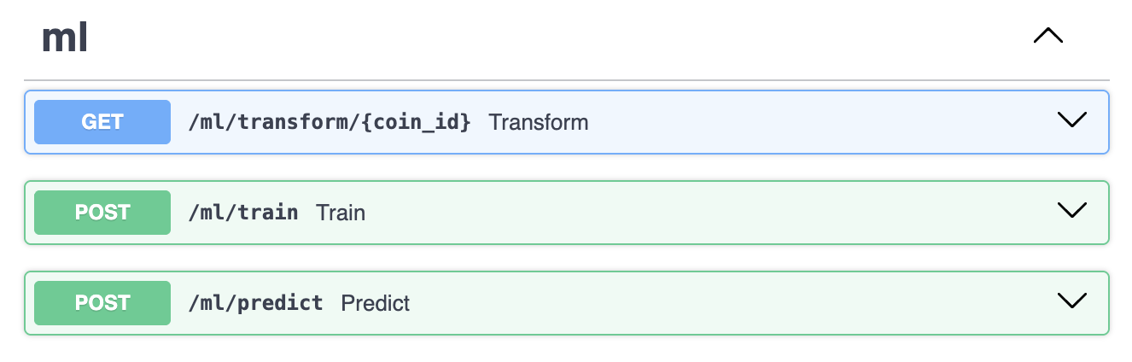
Choix du modèle
Classification
0 : baisse / pas de variation : vendre
1 : hausse : achat
Score
Faux négatif est un moindre mal dans notre contexte
Faux positif à minimiser => précision
Modèle | Score
RandomForestClassifier | 0.59
GradientBoostingClassifier | 0.52
LogisticRegression | 0.55
DecisionTreeClassifier | 0.54

Slide 14


Base(s) de données

Slide 15
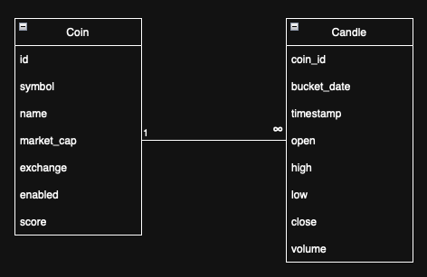
PostgreSQL Cassandra

Slide 16
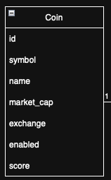
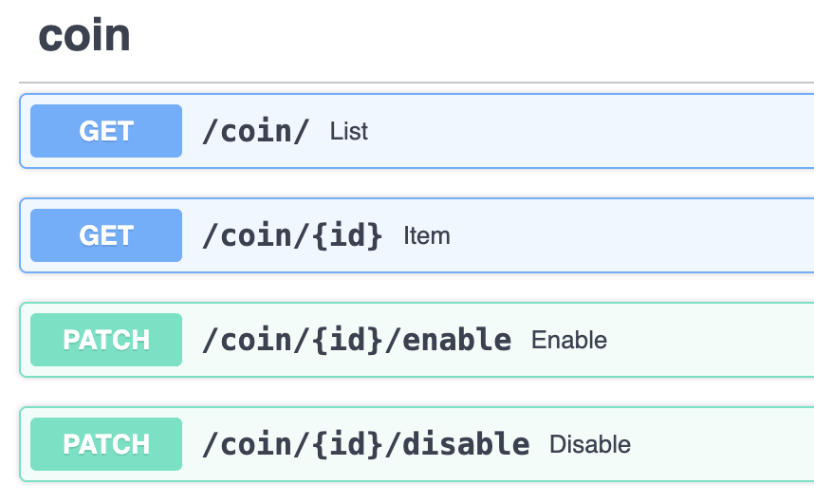
PostgreSQL
Tri
Fournisseur ccxt
Pipeline
Score ML

Slide 17
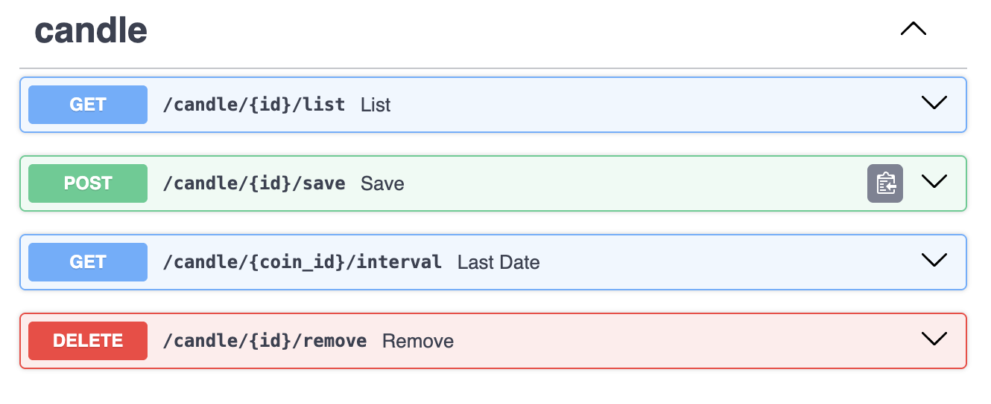
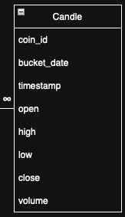
Cassandra
Recommendations :
Moins de 100 000 lignes par partions
Partition de 100 Mo Max
Moins de 10 Mo par ligne
Partitionement ( pas de 1 heure ) :
Clé de partitionnement : crypto_id + bucket_date
Cle de clustering : timestamp
Taille par ligne : 16 (coin_id)+10 (bucket_date)+64 (timestamp)+8 (open)+8 (high)+8 (low)+8 (close)+8 (volume)=130 octets
8784 lignes (366*24)
1,1 Mo par partition ( 8784 * 130 )

Slide 18
Pipeline Airflow

Slide 19
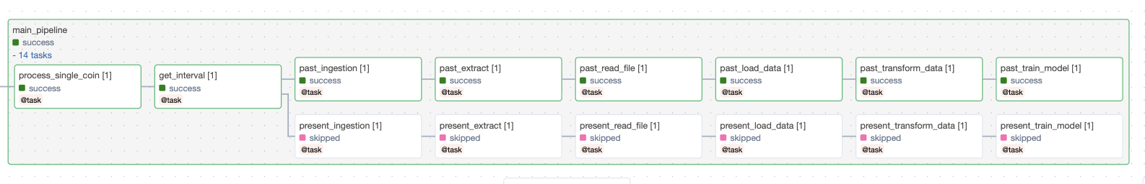
Airflow
Factorisation des pipelines :
Dynamic Task Mapping
Task group
Duplication des tâches
Appel manuels
Task groups :
ELT :
Pipeline principal :

Slide 20
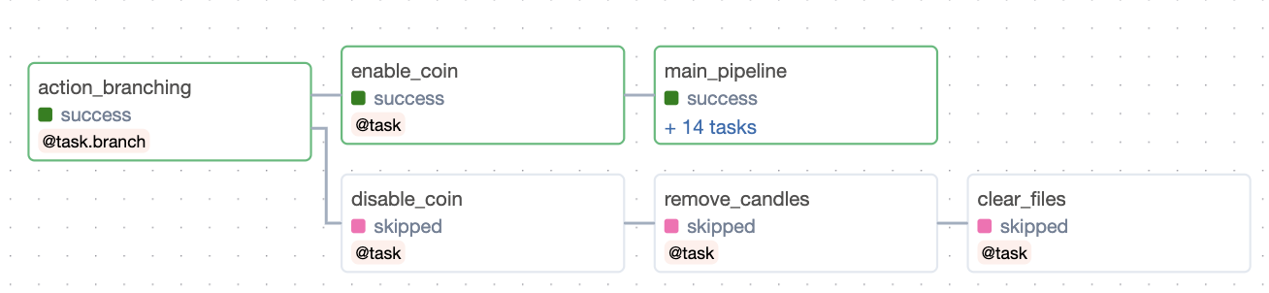
Airflow
Pipeline manuel :

Slide 21
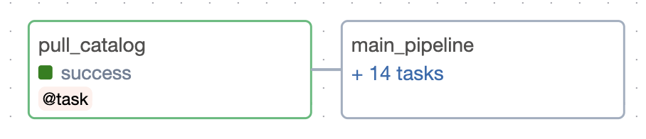
Airflow
Ingestion :
( Chaque mois )

Slide 22
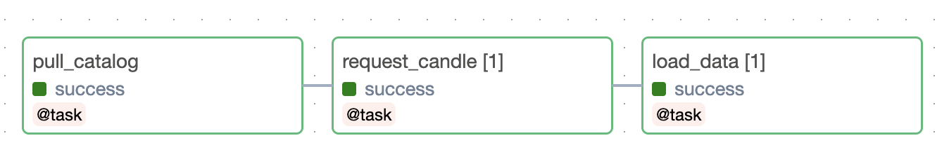
Airflow
Streaming :
( Chaque heure )

Slide 23
Tests unitaires

Slide 24

Pytest pour FastAPI
tests:
image: python:3.11-slim
container_name: tests
profiles:
- test
volumes:
- ./tests:/app
working_dir: /app
environment:
- PYTHONPATH=/app
depends_on:
api:
condition: service_healthy
entrypoint: >
sh -c " pip install httpx && pip install pytest && pytest -v "
networks:
crypto-network:
import httpx
def test_root():
url = "http://api:8000/"
response = httpx.get(url)
assert response.status_code == 404

Slide 25
Pipelines CI/CD

Slide 26
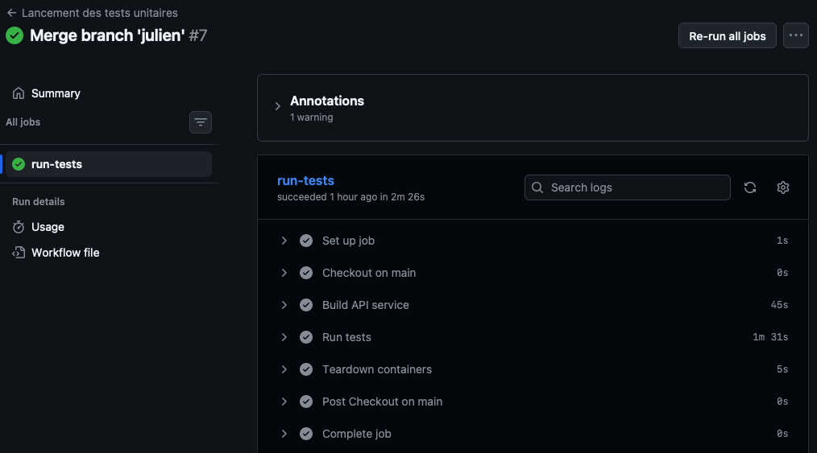
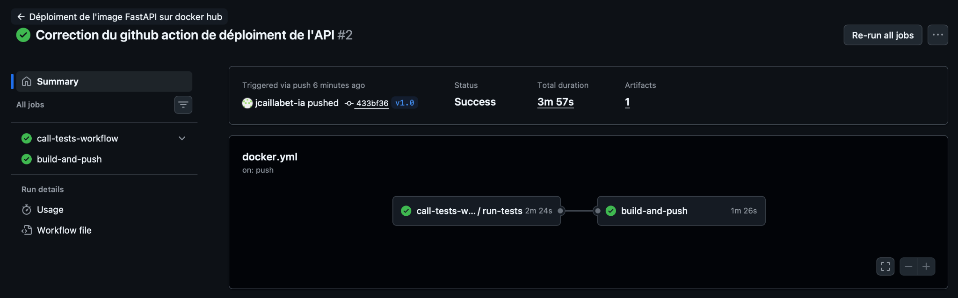
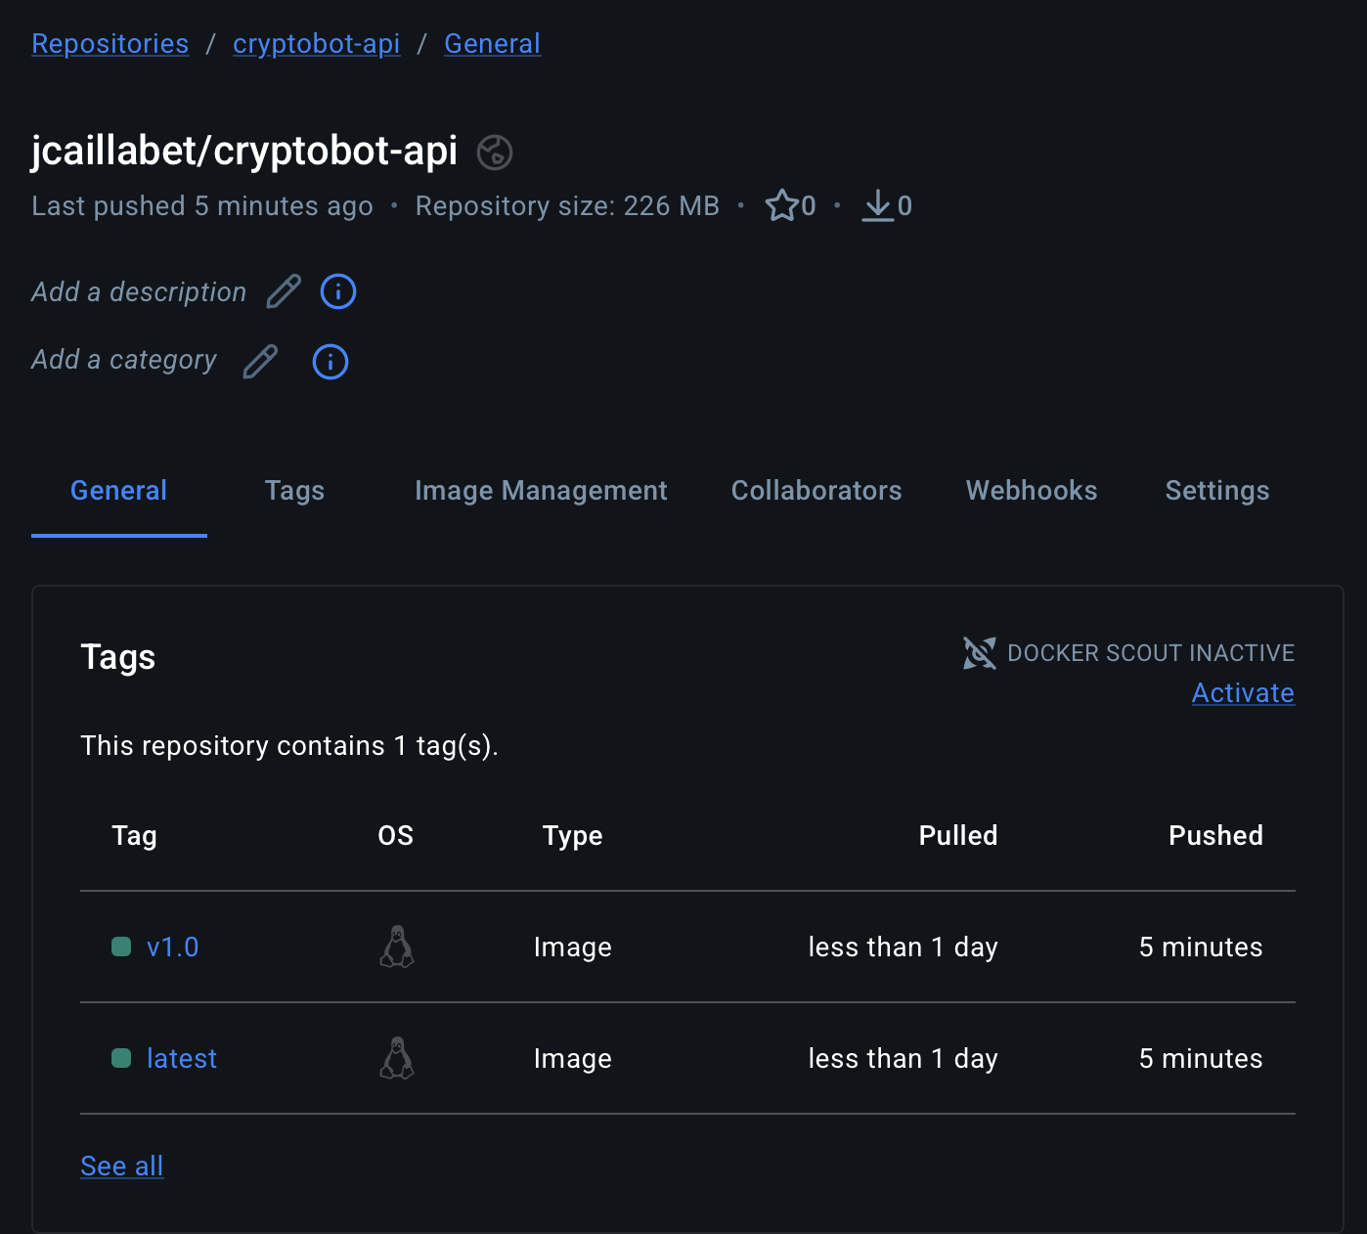
Github actions
Test unitaires
Build image

Slide 27
Dashboard

Slide 28
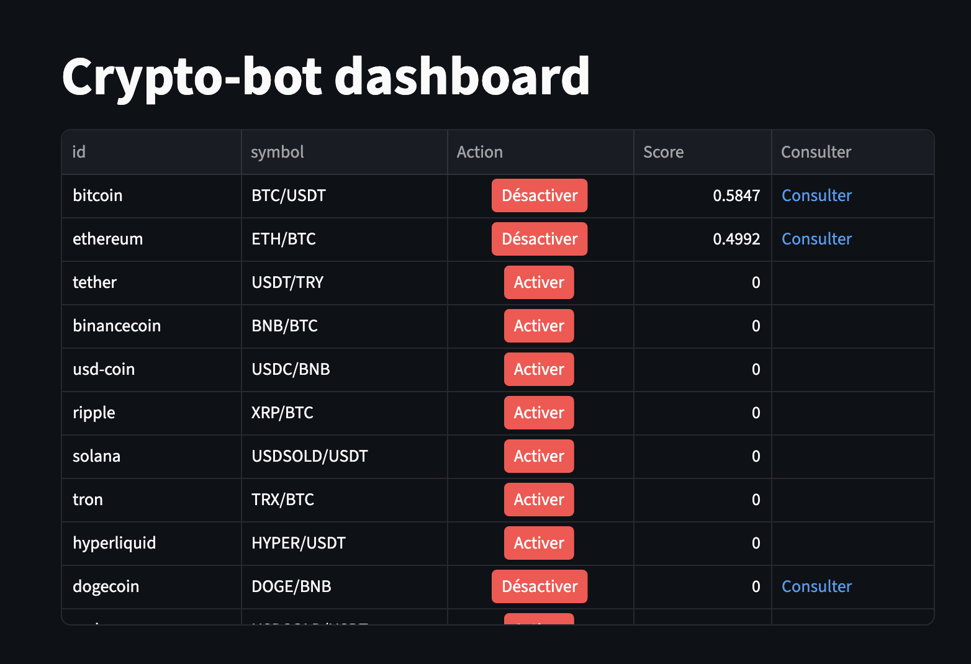
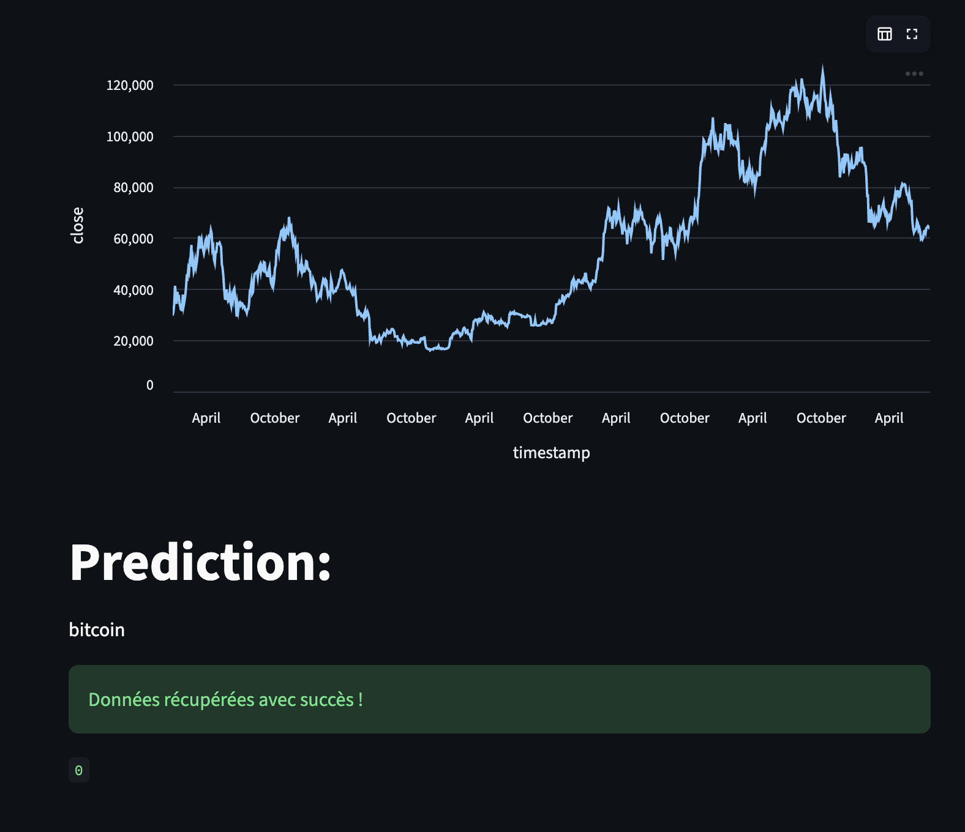
Streamlit

Slide 29
Monitoring

Slide 30
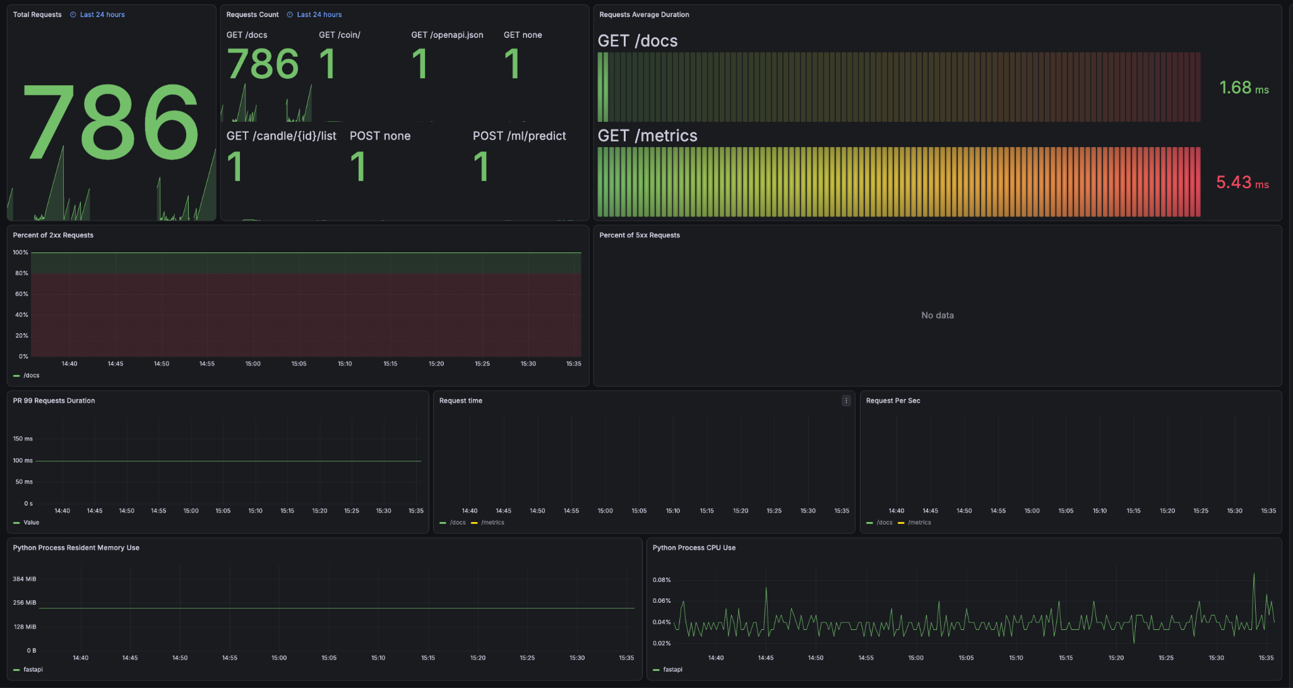
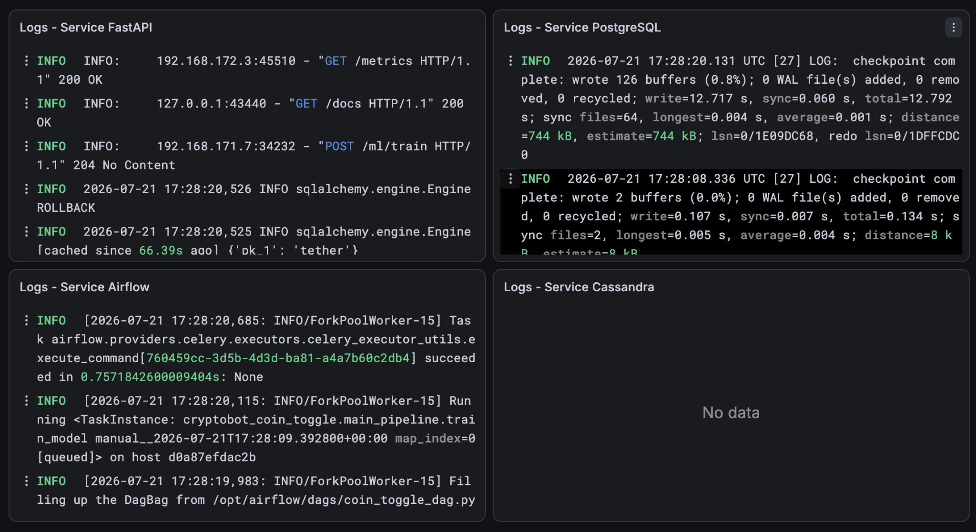
Prometheus / Grafana

Slide 31
Conclusion

Slide 32
Conclusion
Pistes d'amélioration :
Mise au point plus poussée de Cassandra
Meilleurs prédictions
Mise en place d'une vraie Landing Zone en production
Refactoring ( paramétrage de la période )
Autres sources de données ( analyse de sentiments d’articles de presse )
Robustesse des appels à CCXT

